Slide 1
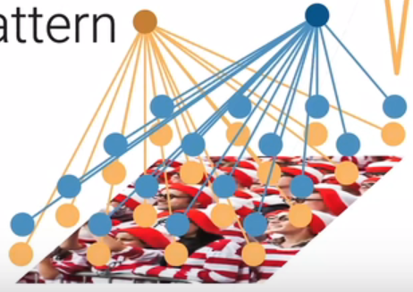
空白演示
在此输入您的封面副标题

Slide 2
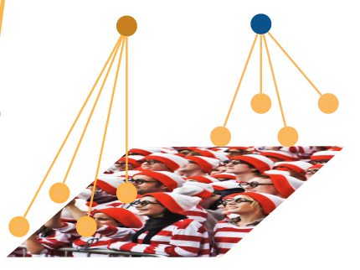

Slide 3
输入
Inputs
卷积层
Conv
池化层
Pooling
全连接层
Dense
输出
Outputs

Slide 4
激活函数
Activation function
激活函数
Activation function
f(x)+x
x
+
f(x)
f(x)
权重层
Weight layer
权重层
Weight layer
激活函数
Activation function
激活函数
Activation function
权重层
Weight layer
权重层
Weight layer
x
x

Slide 5
ReLu
ReLu
+
+
Batch Normalization
Batch Normalization
3x3 Conv
3x3 Conv
ReLu
ReLu
1x1 Conv
Batch Normalization
Batch Normalization
3x3 Conv
3x3 Conv
x
x

Slide 6
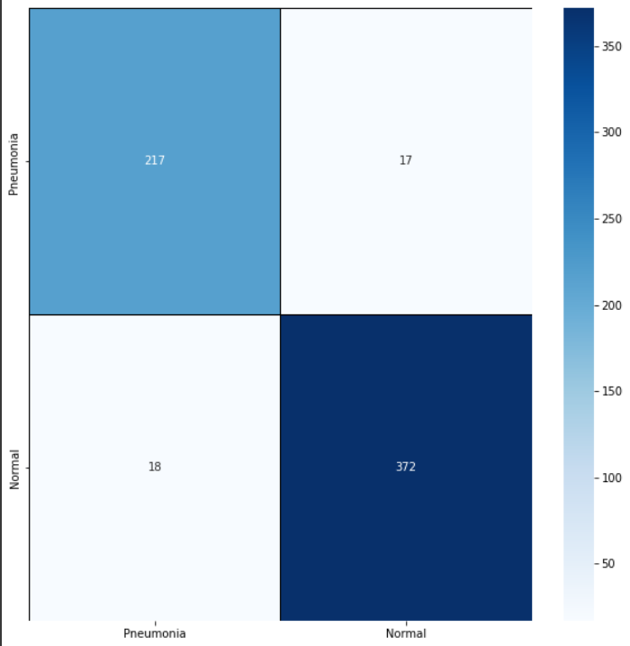
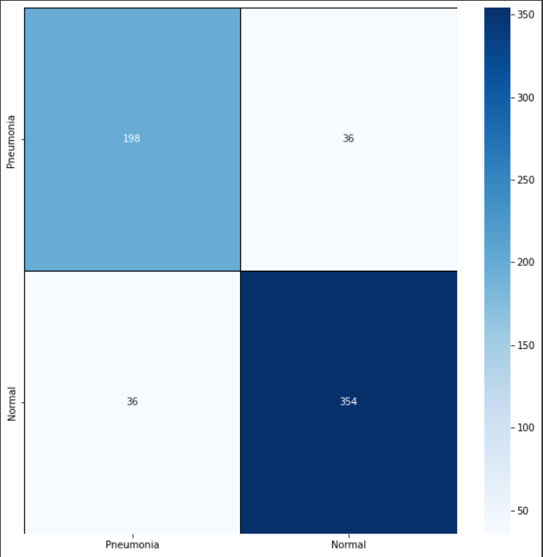
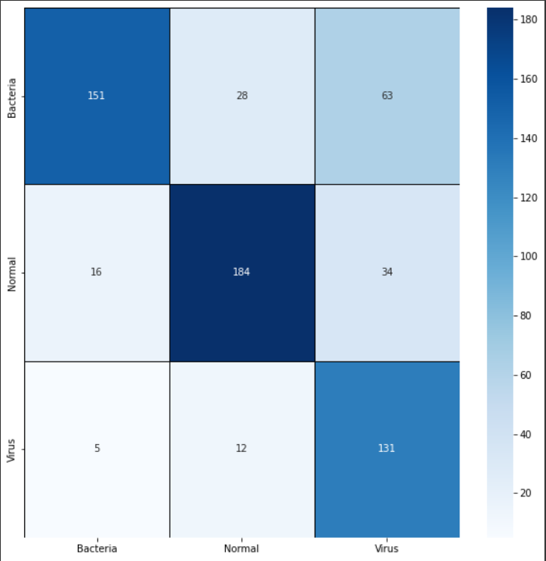
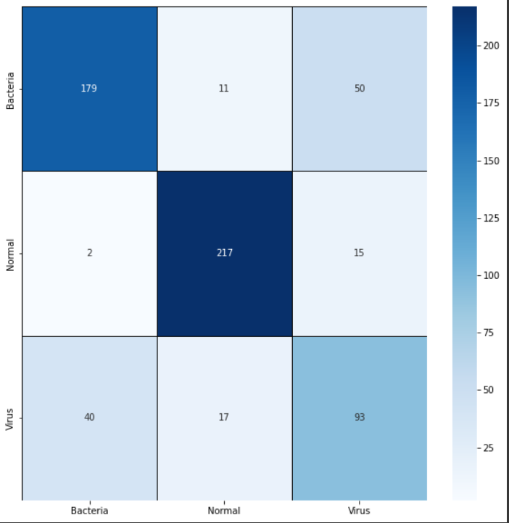
二分类-34

